Slide 1
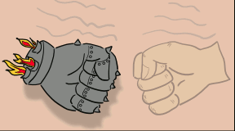
3
EFEKTIVNOST TRHU

Slide 2
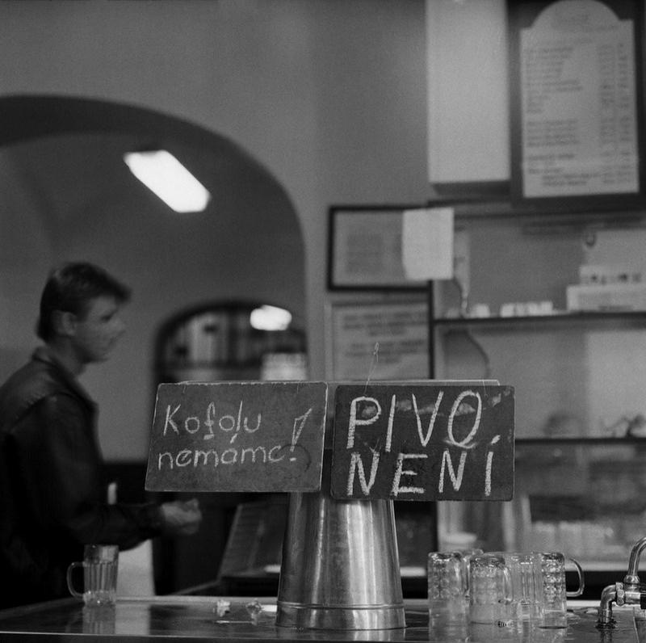
Koordinace ekonomiky (CPE)
příkaz = centrálně plánovaná ekonomika
  centrální plán
  státní vlastnictví
  vertikální struktura
plán
ministerstvo
ministerstvo

Slide 3
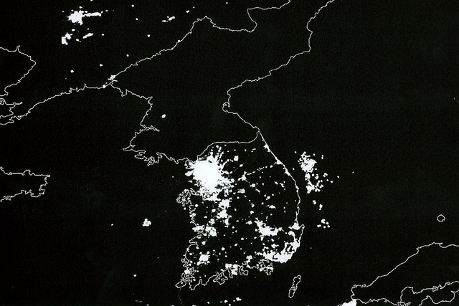

Správní komunisté vlastně vůbec
nenakupovali. Společnost, kterou
Kim Ir-sen stvořil, byla natolik
antikonzumní, jak jen to bylo ve dvacátém stoleté možné. Nejslavnějšími obchody v zemi byla dvě nákupní centra v Pchjongjangu, jmenovala se Obchodní dům číslo 1
a Obchodní dům číslo 2. Sortiment byl stejně vzrušující jako jejich názvy. Občané Severní Koreje neměli nakupovat, protože všechno, čeho jim bylo třeba, jim měl teoreticky poskytnout stát ve jménu Kim Ir-senovy blahovůle.

Slide 4
Koordinace ekonomiky (TE)
trh = tržní ekonomika
  směna
  soukromé vlastnictví
  horizontální struktura

Slide 5

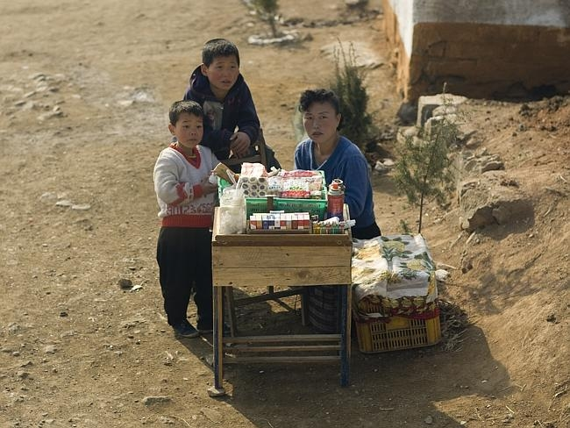
Hladomor měl podivné vedlejší příznaky: Právě když
bylo nejhůř a počet zesnulých dosahoval statisíců, zrodil se nový podnikatelský duch.
Zhroucení socialistického systému rozdělování potravin umožnilo vznik soukromého podnikání. Každý soukromý podnik spadal do kategorie hospodářské kriminality, která byla trestána deportací do pracovního tábora.
Jenže pokud se člověk nevyburcoval k nějaké formě podnikání, měl smrt jistou.
Tisíce žen dělaly totéž.
Z hladu a zoufalství začaly
psát novou kapitolu volného
trhu.
Pochopily, jak důležité je
směňovat různé schopnosti.

Slide 6
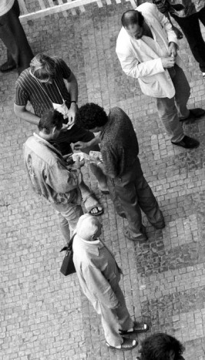
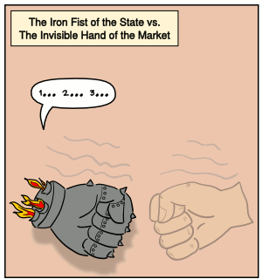
Koordinace ekonomiky (realita)
Smíšená ekonomika
    Příkaz a trh vedle sebe

Slide 7
Tržní rovnováha
Konkurence na straně prodávajících a kupujících
    Konkurence prodávajících tlačí cenu dolů (cenová válka)
    Konkurence kupujících tlačí cenu nahoru (aukce)
Tržní rovnováha
    Nabízené množství se rovná poptávanému, takže nevzniká ani přebytek ani nedostatek
    Stabilní situace na trhu

Slide 8
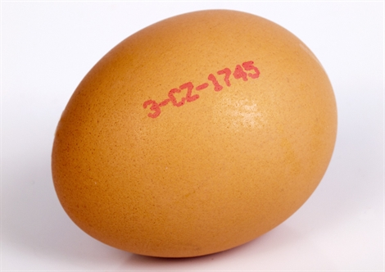
Příklad – trh vajec
Původní rovnováha na trhu při ceně 2,70 Kč a množství 110 kusů
Vlivem reklamní kampaně „Vejce jsou zdravá“ dojde ke změně preferencí = lidé je začnou upřednostňovat
růst poptávky
    Vznikne krátkodobá nerovnováha (nedostatek)

Slide 9
Příklad – trh vajec
cena
S
E₂
3,10
E₁
2,70
nedostatek
D₂
D₁
110
130
160
množství

Slide 10
Příklad - myčky
Konstrukčním zlepšením se výrobcům podařilo snížit náklady na výrobu myček nádobí.
Jaký to bude mít vliv na trhu myček?
Jaký to bude mít vliv na trhu elektřiny?

Slide 11
Příklad – myčky
Trh myček
Trh elektřiny
cena
S₁
cena
S
S₂
B
A
P₂
P₁
A
B
P₁
P₂
D₂
D
D₁
Q₁
Q₂
množství
Q₁
Q₂
množství

Slide 12
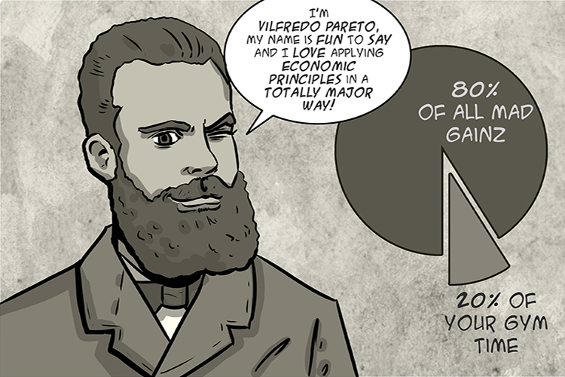
Tržní rovnováha
Maximalizuje rovnovážná cena blahobyt prodávajících a kupujících?
Tržní rovnováha – odráží, jak trhy alokují vzácné zdroje
Na otázku, zda je tržní alokace žádoucí odpovídá ekonomie blahobytu

Slide 13
Ekonomie blahobytu
= studium, jak alokace zdrojů ovlivňuje ekonomický blahobyt
nakupující i prodávající na trhu získávají
rovnováha na trhu maximalizuje celkový blahobyt prodávajících a kupujících

Slide 14
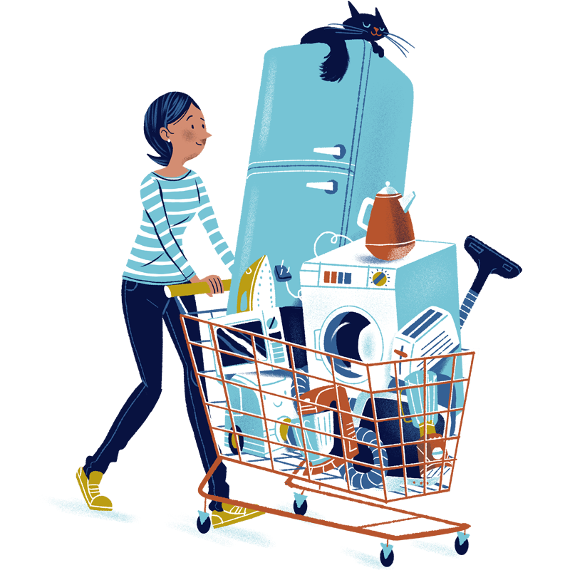
Přebytek spotřebitele
rozdíl mezi tím, co je kupující ochoten zaplatit, a tím, co skutečně zaplatí
cena
10
9
8
7
3
0
1
2
8
množství

Slide 15
Přebytek spotřebitele
cena
Přebytek
spotřebitele
D
množství

Slide 16
Změna přebytku spotřebitele
cena
10
7
3
0
1
3
7
8
množství

Slide 17

Přebytek výrobce
rozdíl mezi cenou, kterou prodávající skutečně dostane, a cenou, za kterou by byl ještě ochoten prodat
cena
množství

Slide 18
Přebytek výrobce
cena
S
Přebytek
výrobce
množství

Slide 19
Změna přebytku výrobce

Slide 20
Celkový přebytek a efektivnost
= přebytek spotřebitele + přebytek výrobce
efektivnost = taková alokace zdrojů, kdy je celkový přebytek všech členů společnosti maximální
rovnost = „spravedlivé“ rozdělení blahobytu mezi všechny členy společnosti

Slide 21
Efektivnost trhu
Svobodné trhy:
    „přidělují“ statky kupujícím, kteří si jich nejvíce cení (ochota platit)
    „přiřazují“ poptávku po statcích prodávajícím, kteří jsou schopni vyrábět s nejnižšími náklady
… je produkováno takové množství statků, které maximalizuje přebytek spotřebitele a výrobce

Slide 22
Přebytky při tržní rovnováze
cena
S
Přebytek
E
spotřebitele
Přebytek
výrobce
D
množství

Slide 23
Efektivnost rovnovážného množství

Slide 24
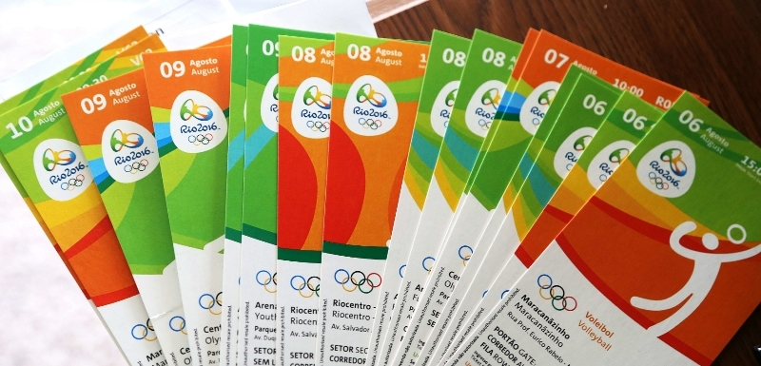
Olympijský funkcionář byl v Riu zatčen kvůli nezákonnému prodeji lístků
„Hickey je podle médií podezřelý, že předával vstupenky překupníkům, kteří je pak nabízeli na černém trhu za vysoké částky. K jeho zatčení došlo den poté, co policie v Riu zadržela muže s 800 nelegálně získanými lístky.
Brazilské úřady už dříve zatkly kvůli překupnictví vstupenek na olympijské hry čtyři zaměstnance britské společnosti THG Sports. Zároveň policie zabavila více než tisíc lístků, jež byly nabízeny za přemrštěné ceny.“
Notes:
http://oh.idnes.cz/hickey-byl-zatcen-kvuli-nezakonnemu-prodeji-listku-fhn-/rio-2016.aspx?c=A160817_165023_olympiada-rio-2016_par

Slide 25
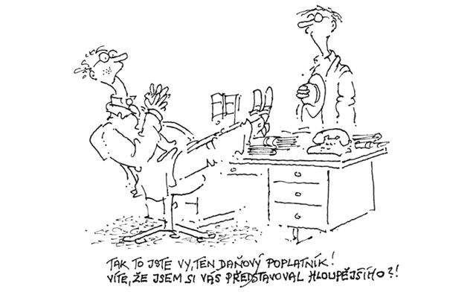
Daně a blahobyt

Slide 26
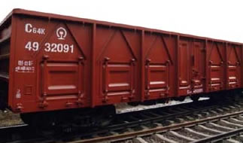
Jak ovlivňují daně ekonomický blahobyt?
Cena placená kupujícími se zvýší.
Cena, kterou dostanou prodávající, klesne.
Ztráty mrtvé váhy
  snížení celkového přebytku
  vyvolané narušením trhu
Notes:
(prázdné vagóny u vlaku, lokomotiva, uhlák)

Slide 27
Dopad daně
cena
S
cena, kterou platí kupující
E
cena bez daně
daň
cena, kterou dostane prodávající
D
množství s daní
množství bez daně
množství

Slide 28
Daňový příjem
T = výše daně
Q = prodané množství produktu
Daňový příjem státu = T × Q

Slide 29
Daňový příjem
cena
S
cena, kterou platí kupující
E
cena bez daně
daňový příjem
T
cena, kterou dostane prodávající
D
Q
množství s daní
množství bez daně
množství

Slide 30
Dopad daně: ztráta mrtvé válhy
cena
A
S
C+E: ztráty mrtvé váhy
cena, kterou platí kupující
B
C
cena bez daně
E
D
cena, kterou dostane prodávající
F
D
množství s daní
množství bez daně
množství

Slide 31
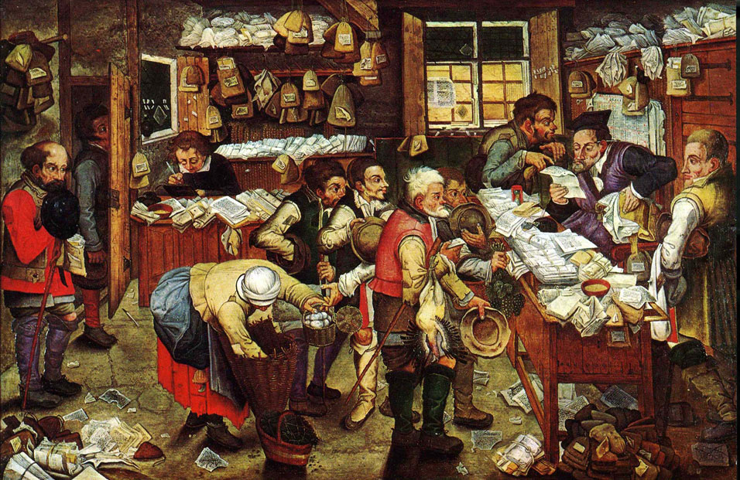
Dopad daně
Změna:
  přebytku výrobce
  přebytku spotřebitele
  daňového příjmu
Ztráty spotřebitele a výrobce převýší příjem státu z daně

Slide 32
Pokračování příště:
4. Ekonomie veřejného sektoru
Notes:
Pieter Brueghel ml. [bröchel], Výběrčí daní.

